Slide 1
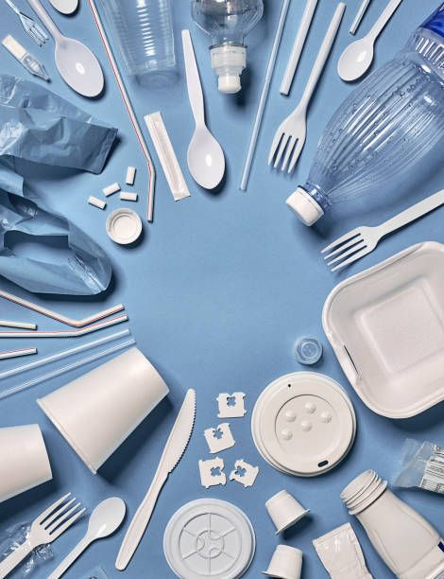
Plasty okolo nás
Dominik Jordanov IX.A
22.5. 2026

Slide 2
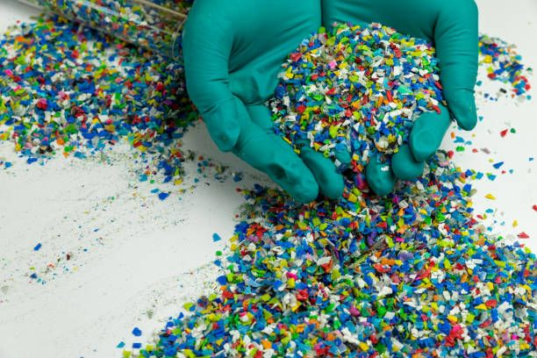
Čo sú to vlastne plasty?
Plasty sú syntetické alebo polosyntetické materiály, ktorých hlavnou zložkou sú makromolekulové látky (polyméry).
Pôvod: Vyrábajú sa najčastejšie chemickým spracovaním ropy, zemného plynu alebo uhlia.
Kľúčové vlastnosti: Sú ľahké, tvarovateľné, pevné, odolné voči korózii a majú výborné elektroizolačné schopnosti.

Slide 3



Najbežnejšie druhy plastov
Okolo seba denne vidíme rôzne druhy plastov. Rozlišujeme ich podľa recyklačných symbolov a ich jedinečných vlastností.
PET (Polyetyléntereftalát)
PVC (Polyvinylchlorid)
PE & PP (Polyetylén a Polypropylén)
Nájdeme ho v potrubiach, podlahovinách či okenných profiloch. Je mimoriadne odolný.
Používa sa na nápojové fľaše a potravinové obaly. Je ľahko recyklovateľný.
Využívajú sa na mikroténové vrecká, vrchnáky, hračky a obaly na mliečne výrobky.

Slide 4
Výhody plastov: Prečo ich používame?
Plasty priniesli revolúciu do mnohých oblastí nášho života vďaka svojej nízkej cene a univerzálnosti.
Medicína a hygiena
Doprava a priemysel
Domácnosť a bezpečnosť
Jednorazové injekčné striekačky, sterilné obaly na lieky, infúzne sety a ochranné pomôcky, ktoré zachraňujú životy.
Plasty znižujú hmotnosť áut a lietadiel, čo vedie k výrazne nižšej spotrebe paliva a emisií CO2.
Dokonalá ochrana potravín pred predčasným pokazením, izolácia elektrických káblov a vodotesné spotrebiče.

Slide 5
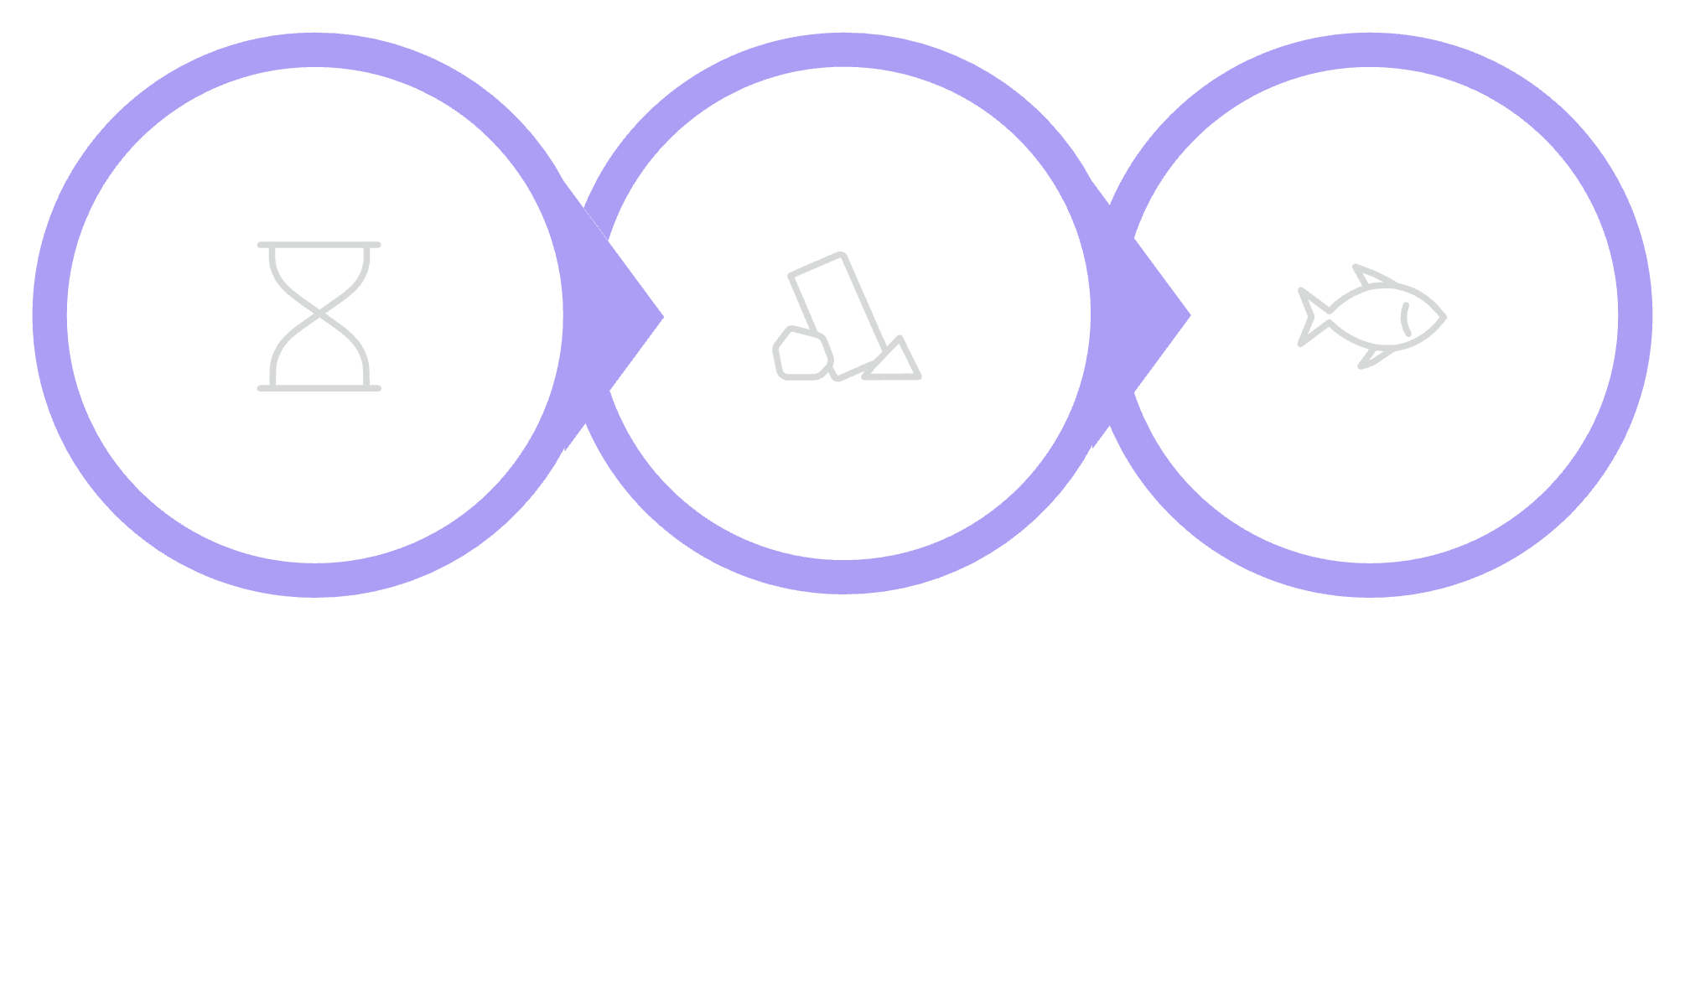



Nevýhody: Daň za pohodlie
Najväčšou výhodou plastov je ich odolnosť. Tá je však zároveň ich najväčšou nevýhodou pri likvidácii.
Dlhá životnosť
Tvorba mikroplastov
Vniknutie do potravín
Plasty sa v prírode nerozkladajú na organické látky, len sa mechanicky drobia na mikroskopické častice.

Slide 6
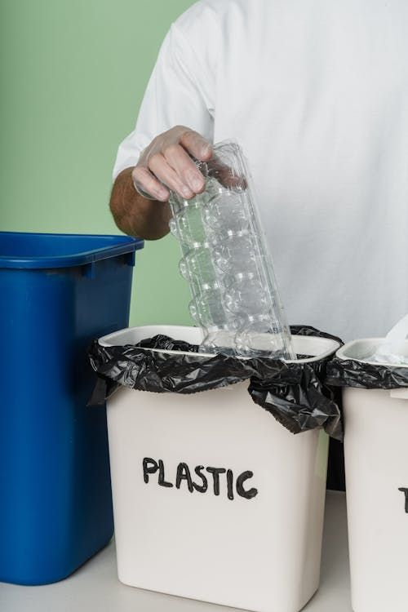
Recyklácia plastov
Ako funguje kolobeh plastu?
Správne vytriedenie plastov do žltých kontajnerov je len začiatok. Význam recyklácie spočíva v šetrení primárnych zdrojov.
Úspora ropy: Recykláciou šetríme neobnoviteľné prírodné zdroje.
Nové výrobky: Z recyklovaných plastov sa vyrába flísové oblečenie, lavičky do parkov alebo nové obaly.
Menej skládok: Predchádzame hromadeniu odpadu na preplnených skládkach.

Slide 7
Výskum v domácnosti: Kde ich máme najviac?
Počas jedného dňa som spočítal plastové výrobky v troch rôznych miestnostiach našej domácnosti. Tu sú konkrétne zistené počty:
Miestnosť v dome
Jednorazové plasty
Trvácne plasty
Kuchyňa
26 (čistiace prostriedky)
12 (spotrebiče)
Kúpeľňa
31 (krémy, obaly..)
8 (napr. zubná kefka)
Izba
—
—

Slide 8
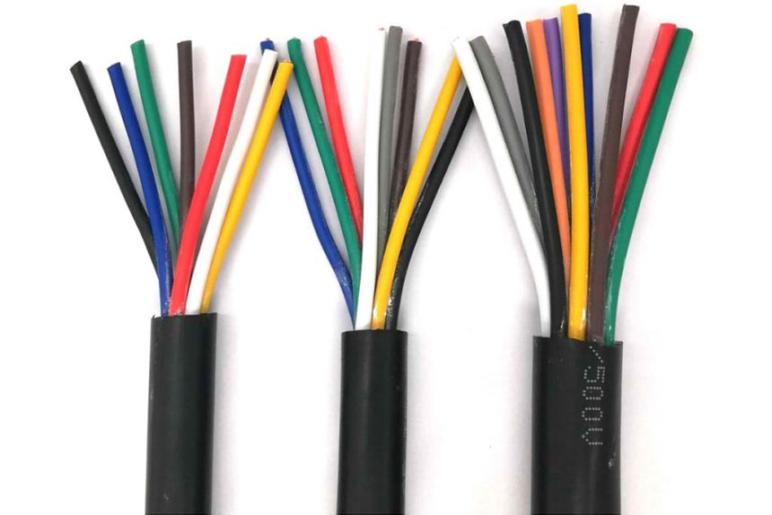
Vyhodnotenie domáceho výskumu
Najviac plastov mám vo svojej izbe. Mám tu veľa nezpočítateľných káblov a elektroniky.
Na druhej strane je v kuchyni najmenej plastov a plastových výrobkov.

Slide 9





Ako môžeme plasty obmedziť?
Každý z nás môže prispieť k zníženiu plastového odpadu pomocou piatich jednoduchých krokov v každodennom živote.
Vlastná taška
Používajme plátenné tašky namiesto igelitiek.
Znovupoužiteľná fľaša
Pime vodu z vodovodu a noste si vlastnú fľašu.
Bezobalový nákup
Nakupujme ovocie a zeleninu voľne bez vreciek.
Stop pohárom
Kávu a čaj si pýtajme do vlastného hrnčeka.
Správne triedenie
Keď už plast použijeme, vždy ho vyhoďme do žltého koša.

Slide 10
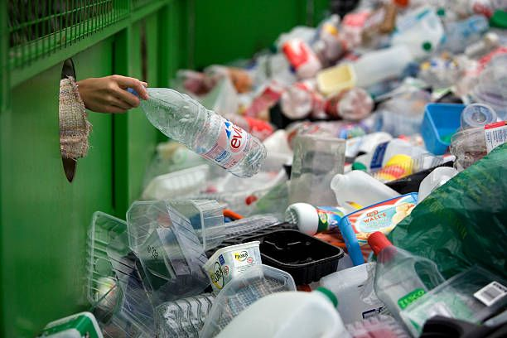

Záver: Čo som sa naučil?
Môj osobný pohľad
Plasty nie sú samy o sebe zlé, ale sú to geniálne materiály, ktoré nám v mnohom uľahčujú život a zachraňujú zdravie v medicíne.
Hlavné ponaučenie: Problémom nie je samotný plast, ale to, ako nezodpovedne s ním po použití zaobchádzame. Riešením je rozumná spotreba a dôsledná recyklácia.

